Slide 1
“Һөнәрләр” темасына йомгаклау дәресе
3б сыйныфының рус төркеме
Укытычы Абдуллина Р.Ш.
КАЗАН - 2012

Slide 2
Максат. 1. Интерактив такта белән эшләү күнекмәләрен
камилләштерү ;
2.Белем алуга омтылыш, дәресләрдә активлык,
мөстәкыйльлек, игътибарлылык тәрбияләү.
3. Төрле һөнәр кешеләренә ихтирам хисе тәрбияләү.
Җиһазлау. Интерактив такта, презентация, дәреслек.

Slide 3
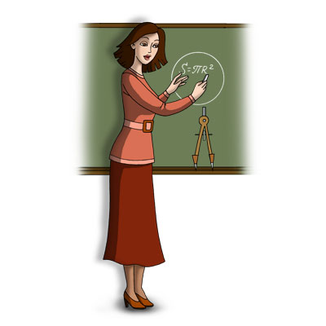
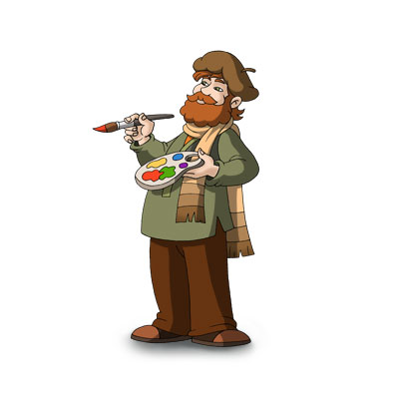
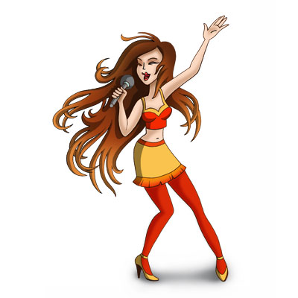
тегүче
табиб
пешекче
чәч кисүче
укытучы
төзүче
җырчы
рәссам

Slide 4
Кем нишли?
Укытучы җырлый
Сатучы балык тота
Рәссам тәрбияли
Табиб укыта
Җырчы сата
Балыкчы төзи
Тәрбияче дәвалый
Хат ташучы яза
Тегүче рәсем ясый
Язучы тегә
Төзүче тарата

Slide 5
Бу кем?
төзүче
сатучы
укытучы
рәссам
Дөрес түгел!
Дөрес түгел!
Дөрес түгел!
Дөрес!

Slide 6
Бу кем?
рәссам
табиб
сатучы
төзүче
Дөрес!
Дөрес түгел!
Дөрес түгел!
Дөрес түгел!

Slide 7
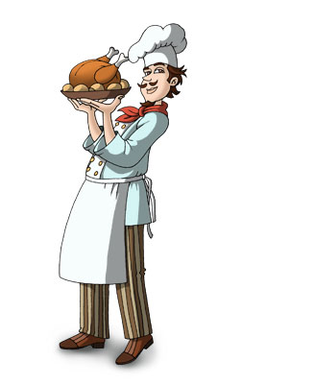
укытучы
Бу кем?
инженер
пешекче
табиб
Дөрес түгел!
Дөрес түгел!
Дөрес түгел!
Дөрес!

Slide 8
Бу кем?
төзүче
җырчы
рәссам
инженер
Дөрес түгел!
Дөрес түгел!
Дөрес!
Дөрес түгел!

Slide 9
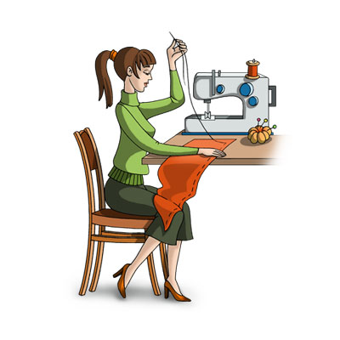
укытучы
Бу кем?
тегүче
сатучы
җырчы
Дөрес!
Дөрес түгел!
Дөрес түгел!
Дөрес түгел!

Slide 10
төзүче
Бу кем?
тегүче
укытучы
рәссам
Дөрес түгел!
Дөрес!
Дөрес түгел!
Дөрес түгел!

Slide 11
сатучы
Бу кем?
укытучы
рәссам
җырчы
Дөрес түгел!
Дөрес түгел!
Дөрес!
Дөрес түгел!

Slide 12
Бу кем?
рәссам
җырчы
табиб
тегүче
Дөрес!
Дөрес түгел!
Дөрес түгел!
Дөрес түгел!

Slide 13
Кайда эшли?
Укытучы театрда
Сатучы төзелештә
Рәссам балалар бакчасында
Табиб мәктәптә
Җырчы базарда
Тәрбияче шифаханәдә
Хат ташучы өйдә
Тегүче студиядә
Язучы фабрикада
Төзүче почтада

Slide 14
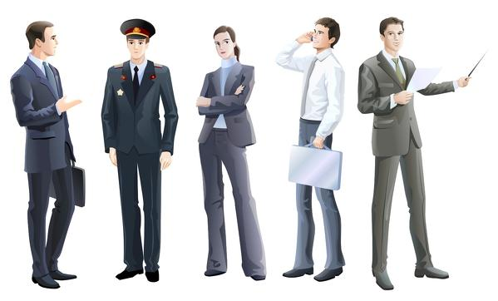
Эш
Без утырган урындык,
Без уйнаган бу курчак,
Дәфтәр, карандаш, чаңгы,
Кашык, тәлинкә, пычак,
Һәр кадак, такта, һәр өй,
Без ашаган бу ипи, -
Бар да хезмәт җимеше,
Әти-әниләр эше.

